Slide 1
Valoración de Inmuebles mediante Técnicas de Lógica Difusa
Carlos Fernández Agüero
Ignacio Fernández Cuesta
David Moya Collados
Valoración de Inmuebles

Slide 2
Contenidos
Introducción al Problema
Sistema de Valoración de Inmuebles
  Descripción Funcional
  Desarrollo del Sistema
Trabajo futuro, conclusiones y referencias
Valoración de Inmuebles

Slide 3
Introducción
Objetivo: Aplicación práctica real de valoración comercial, llevada a cabo mediante técnicas de lógica difusa.
¿Por qué?
Complementar el proceso tradicional de tasación.
¿Cómo?
Nueva variable de análisis: La valoración, basada en un sistema de clasificación sobre el sector comercial. En nuestro caso, el sector inmobiliario.
Valoración de Inmuebles

Slide 4
Introducción
Emplea la lógica difusa, que nos ofrece:
Una representación estructurada del conocimiento;
Facilidad de manipulación de información de forma numérica;
Funcionalidad propuesta
Dado un inmueble y un tipo de comprador, hallar la valoración comercial.
Valoración de Inmuebles

Slide 5
Sector Inmobiliario
Buscadores de Producto
Sistemas de información que ayudan al consumidor en la tarea de identificar productos de entre una gran oferta.
Menos complejos: Algoritmos de búsqueda.
Más complejos: Sistemas de soporte a decisiones (DSS).
Sistemas de Recomendación
Técnica especial de filtro de información que intenta presentar la información al usuario en función de sus intereses.
Perfil de usuario
Valoración de Inmuebles

Slide 6
Herramientas
La herramienta empleada para aplicar los conceptos de lógica difusa en nuestro proyecto es: XFuzzy 3.
XFuzzy dispone de un conjunto de herramientas CAD que ofrecen interfaces de usuario gráficas para facilitar el flujo del diseño.
El lenguaje denominado XFL3, facilita la construcción de reglas complejas.
Valoración de Inmuebles

Slide 7
Descripción Funcional
Clasificación de la población en sectores según sus preferencias.
Diseño y gestión de la base de datos de inmuebles.
Valoración de acuerdo con cada perfil poblacional.
Selección de inmuebles de mayor a menor valoración.
Valoración de Inmuebles

Slide 8
Descripción Funcional
Conceptos:
  Población: Conjunto de personas (Madrid, España).
  Preferencias: Conjunción de funciones de preferencia con grado de las características de un inmueble.
  Valoración: Medida calculada con técnicas difusas.
El sistema tendrá como variables de entrada:
  El perfil del comprador.
  Una serie de características del inmueble (Tipo de inmueble, número de habitaciones, número de baños…)
Como variable de salida:
  Valoración del inmueble para ese cliente.
Valoración de Inmuebles

Slide 9
Clasificación del sector poblacional
Tenemos cuatro grupos representativos:
  Pareja joven sin hijos
  Familia de 2 - 3 hijos
  Hombre soltero
  Mujer soltera
Podremos clasificar a cualquier comprador en uno de estos cuatro grupos.
Cada comprador tiene una serie de propiedades que le caracterizan a la hora de elegir un inmueble
Valoración de Inmuebles

Slide 10
Características Primarias
Características primarias de cada perfil:
Pareja joven sin hijos
  Zona Centro
  Dos dormitorios
  Plaza de garaje
  Precio aproximado de 240.000 €
Familia de 2 - 3 hijos
  Tres o cuatro dormitorios
  Plaza de garaje
  Zonas Comunes
  Preferiblemente urbanización
  Luminoso
Hombre soltero
  Apartamento
  Plaza de garaje
  Lo más céntrico posible
  Precio aproximado de 300.000 €
Mujer soltera
  Dos dormitorios
  Luminoso
  Con ascensor
  A ser posible con plaza de garaje
  Precio aproximado de 180.000 €
Valoración de Inmuebles

Slide 11
Características Secundarias
Proporcionan una clasificación más fina de la población, lo que hace mejorar la valoración obtenida.
Ofrecen al comprador un subconjunto de inmuebles sobre el cual el comprador puede tomar una decisión adecuada.
Dos formas de representación:
  Tabla trivaluada
  Diagramas de preferencia
Valoración de Inmuebles

Slide 12
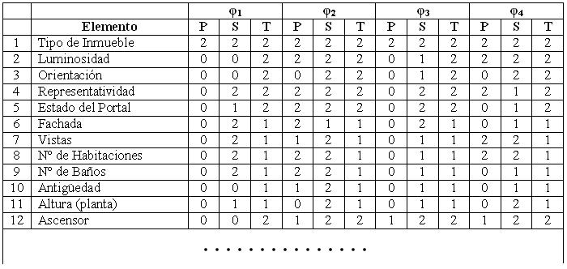
Tabla trivaluada
La siguiente tabla refleja la importancia que se le da a cada elemento desde tres puntos de vista diferentes:
  P = Valor del inmueble respecto a los elementos fundamentales para el comprador.
  S = Valor del inmueble respecto a los elementos particulares para el comprador.
  T = Valor del inmueble respecto a los elementos fundamentales para la tasación.
Valoración de Inmuebles

Slide 13
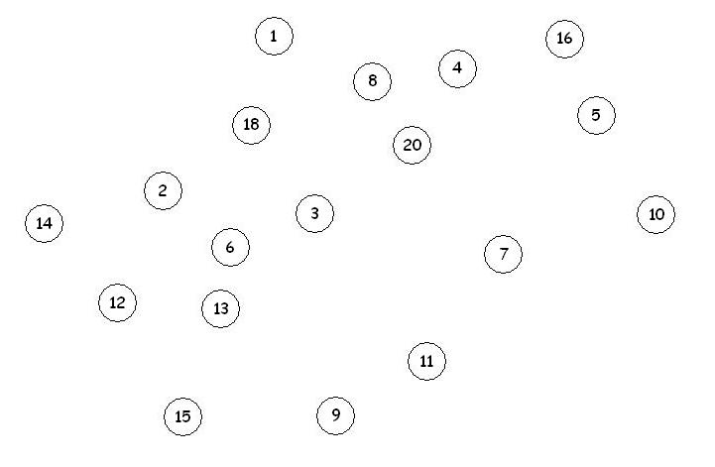
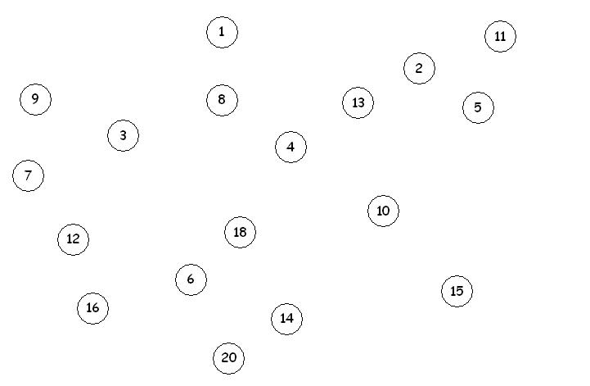
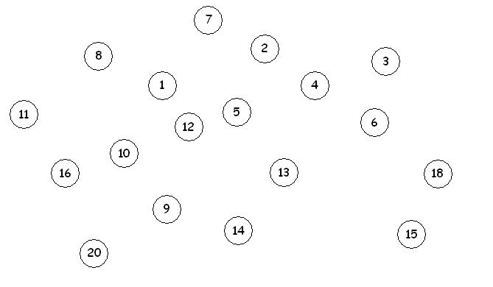
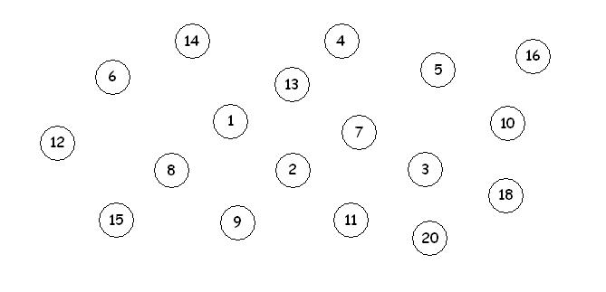
Diagramas de Preferencias
Pareja joven sin hijos
Matrimonio con 2 – 3 hijos
Hombre Soltero
Mujer Soltera
Valoración de Inmuebles
Notes:
Representacion difusa a modo de diagrama de hasse

Slide 14


Calculo de la Valoración
Se realiza una media ponderada de todos los elementos del inmueble.
donde x_{n} la valoración obtenida por el sistema X-Fuzzy y w_{n} la importancia del elemento
El cálculo se realiza dos veces: Valoración del usuario y del Experto. De donde obtenemos la Valoración General
Valoración de Inmuebles

Slide 15
Desarrollo del Sistema
Desarrollo del motor de inferencia en X-Fuzzy
  Modelado del sistema
  Sintetizado
Desarrollo de la BBDD
Integración del motor de inferencia en aplicación
Valoración de Inmuebles

Slide 16
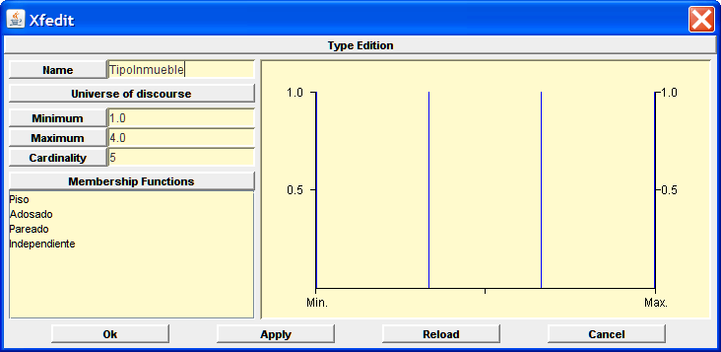
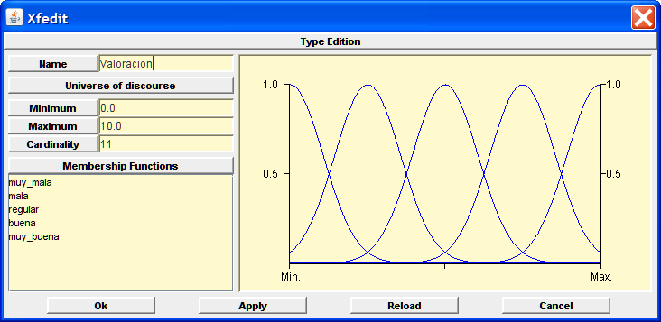
Desarrollo del motor de inferencia: Modelado
Tipos de datos:
  Cada tipo contiene un conjunto de rangos
  Cada variable de entrada es de un tipo definido
Singleton
Difusos
Valoración de Inmuebles

Slide 17
Desarrollo del motor de inferencia: Funciones de inferencia
Caja genérica:
  Entradas:
    Dato
    Importancia
  Salida:
    Valoración
Dato
Reglas de inferencia
Importancia
Importancia
Valoración de Inmuebles

Slide 18
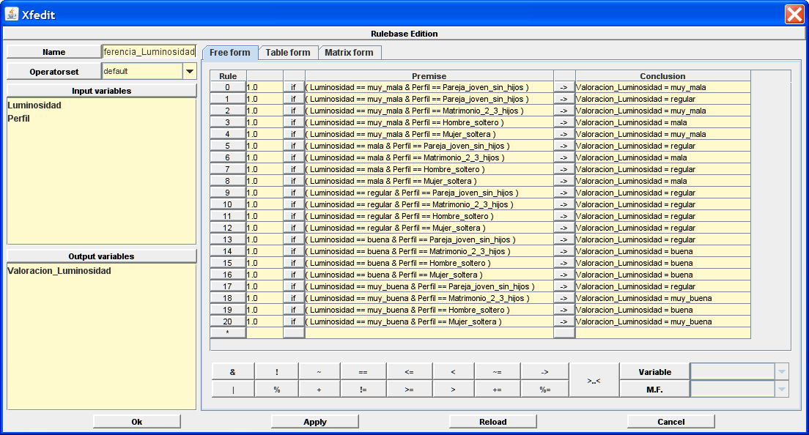
Desarrollo del motor de inferencia: Funciones de inferencia
Reglas
  Combinaciones de posibles valores de las variables de entrada
Valoración de Inmuebles

Slide 19
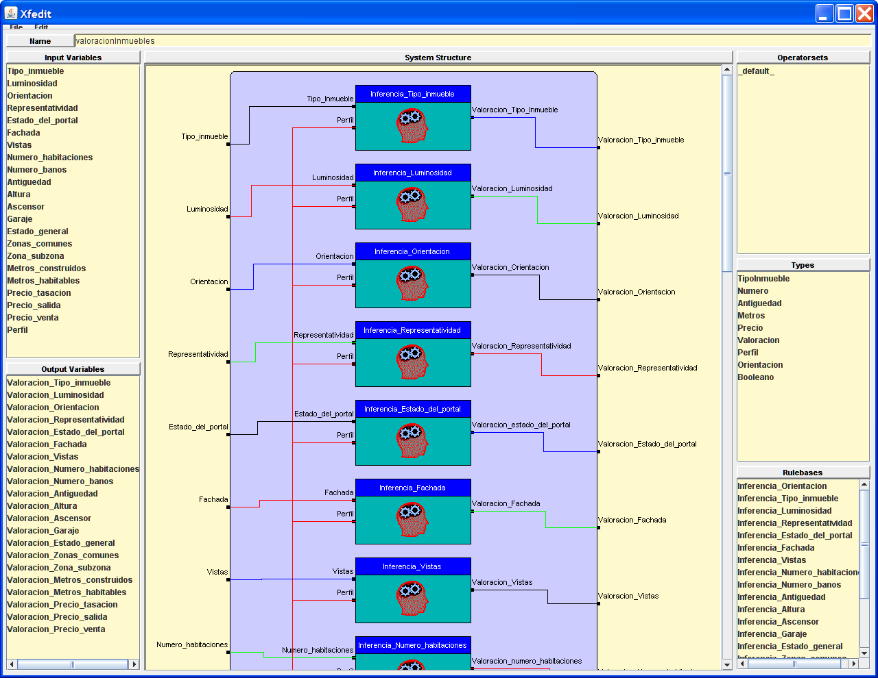
Desarrollo del motor de inferencia: Sistema completo
Valoración de Inmuebles

Slide 20
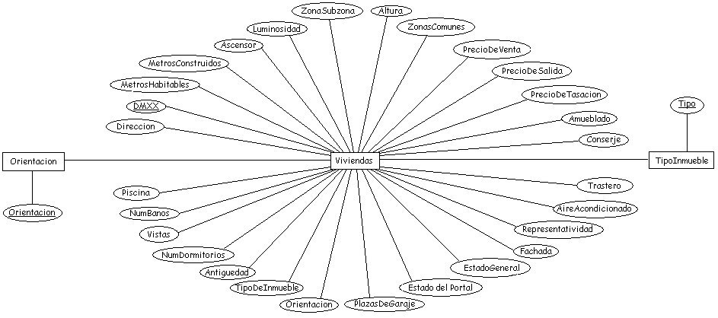
Desarrollo de la BBDD
BBDD en Access
Conector JDBC
3FN
Valoración de Inmuebles

Slide 21
Desarrollo de la aplicación: Principales características
Patrón MVC:
Separación de elementos
División del trabajo
Claridad de diseño
Facilidad en cambio de representación
JDK 1.6 + Eclipse
Proyecto desarrollado en repositorio Subversion
Sistema de logueo log4j
Valoración de Inmuebles

Slide 22
Desarrollo de la aplicación: Arquitectura
Interfaz Gráfica de Usuario
(GUI)
Motor de Valoración del Sistema de Inmuebles
(MVSI)
Síntesis del Modelo
generado en X-Fuzzy
Sistema de Gestión
de Valoraciones
de Perfiles
(SGVP)
Sistema de Gestión
de Inmuebles
(SGI)
Conector BBDD
JRE 1.6
Valoración de Inmuebles

Slide 23
Conclusiones
Añadiendo un sistema de preferencias y una clasificación de la población se pueden mejorar las valoraciones y tasaciones tradicionales en el sector inmobiliario.
Mediante técnicas de lógica difusa se mejoran notablemente las valoraciones nítidas.
Valoración de Inmuebles

Slide 24
Trabajo futuro
Agregar perfiles, refinar características.
Integrar la aplicación en una Página Web.
Mejorar el sistema CAD X-Fuzzy.
Valoración de Inmuebles

Slide 25
Referencias
\bibitem{XFUZZY} XFuzzy 3.0. Centro Nacional de Microelectrónica.
Instituto de Microelectrónica de Sevilla. http://www.imse.cnm.es/xfuzzy
[FLINS06] Victoria López, J. Miguel Cleva y Javier Montero, “A functional tool for Fuzzy First Order Logic Evaluation”, D. Ruan, P. D'hont, P.F.
Fantoni, M. De Cock, M. Nachtegael and E.E. Kerre, eds. Applied Artificial Intelligence, World Scientific, New Jersey, 2006; pp.19--26.
[CEDI07] Victoria López y Javier Monero, “Análisis de requisitos difusos en valoración de inmuebles”, II Simposio sobre Lógica Fuzzy y Soft Computing, II Congreso Español de Informática, Zaragoza, Septiembre, 2007; pp: 181-187
[FLINS08] Victoria López, Álvaro del Monte y Javier Montero, “Fuzzy logic in real estate valuation”, Computational Intelligent in Decisión and Control, World Scientific, 2008; pp.1021-1026.
Valoración de Inmuebles

